Slide 1
AIread 爱阅读
一款基于大模型集成总结功能的RSS阅读网站

Slide 2
目录
引入：RSS与大模型
AIread：总体功能介绍
AIread：用户操作逻辑
AIread：论文工具介绍
后续特征发展

Slide 3
引入：RSS与大模型
01
介绍RSS的来源和发展，大模型的发展

Slide 4
RSS简介
<?xml version="1.0" encoding="UTF-8" ?>
<rss version="2.0">
<channel>
<title>网站名称</title>
<link>http://www.example.com</link>
<description>网站描述</description>
<item>
<title>文章标题</title>
<link>http://www.example.com/article1</link>
<description>文章摘要</description>
<pubDate>发布日期</pubDate>
<guid>唯一标识符</guid>
</item>
<!-- 更多<item>元素 -->
</channel>
</rss>
RSS 2.0 的基本格式
RSS (Real Simple Syndication)
网站创建一个包含最新内容摘要的XML文件,称为RSS feed。这个文件通常包含标题、简短描述、发布日期和链接等信息。
读者使用RSS阅读器订阅感兴趣的RSS feed,每当网站有新内容时,RSS feed文件会自动更新。
我们日常获取信息的方式主要有搜索和推荐，而RSS则是一种较好的推荐手段。

Slide 5
RSS简介
<?xml version="1.0" encoding="UTF-8" ?>
<rss version="2.0">
<channel>
<title>网站名称</title>
<link>http://www.example.com</link>
<description>网站描述</description>
<item>
<title>文章标题</title>
<link>http://www.example.com/article1</link>
<description>文章摘要</description>
<pubDate>发布日期</pubDate>
<guid>唯一标识符</guid>
</item>
<!-- 更多<item>元素 -->
</channel>
</rss>
RSS 2.0 的基本格式
RSS发展历史：
1999年: Netscape为My.Netscape.com门户网站开发了RSS 0.90版本
2000年: UserLand Software发布了RSS 0.91版本,简化了格式
2000年末: RSS-DEV工a作组创建了RSS 1.0,基于RDF (Resource Description Framework)
2002年: UserLand发布RSS 2.0,成为最广泛使用的版本
2003年: 出现了Atom格式,作为RSS的替代品
2005年: Apple在iTunes中采用RSS进行播客分发,大大提高了RSS的普及度
2005-2006年: 主要浏览器开始内置RSS阅读器功能
2010年代: 社交媒体的兴起导致RSS使用有所下降,但它在某些领域(如新闻、博客)仍然重要
现在: RSS继续作为内容聚合和分发的重要工具,特别是在专业和技术领域

Slide 6
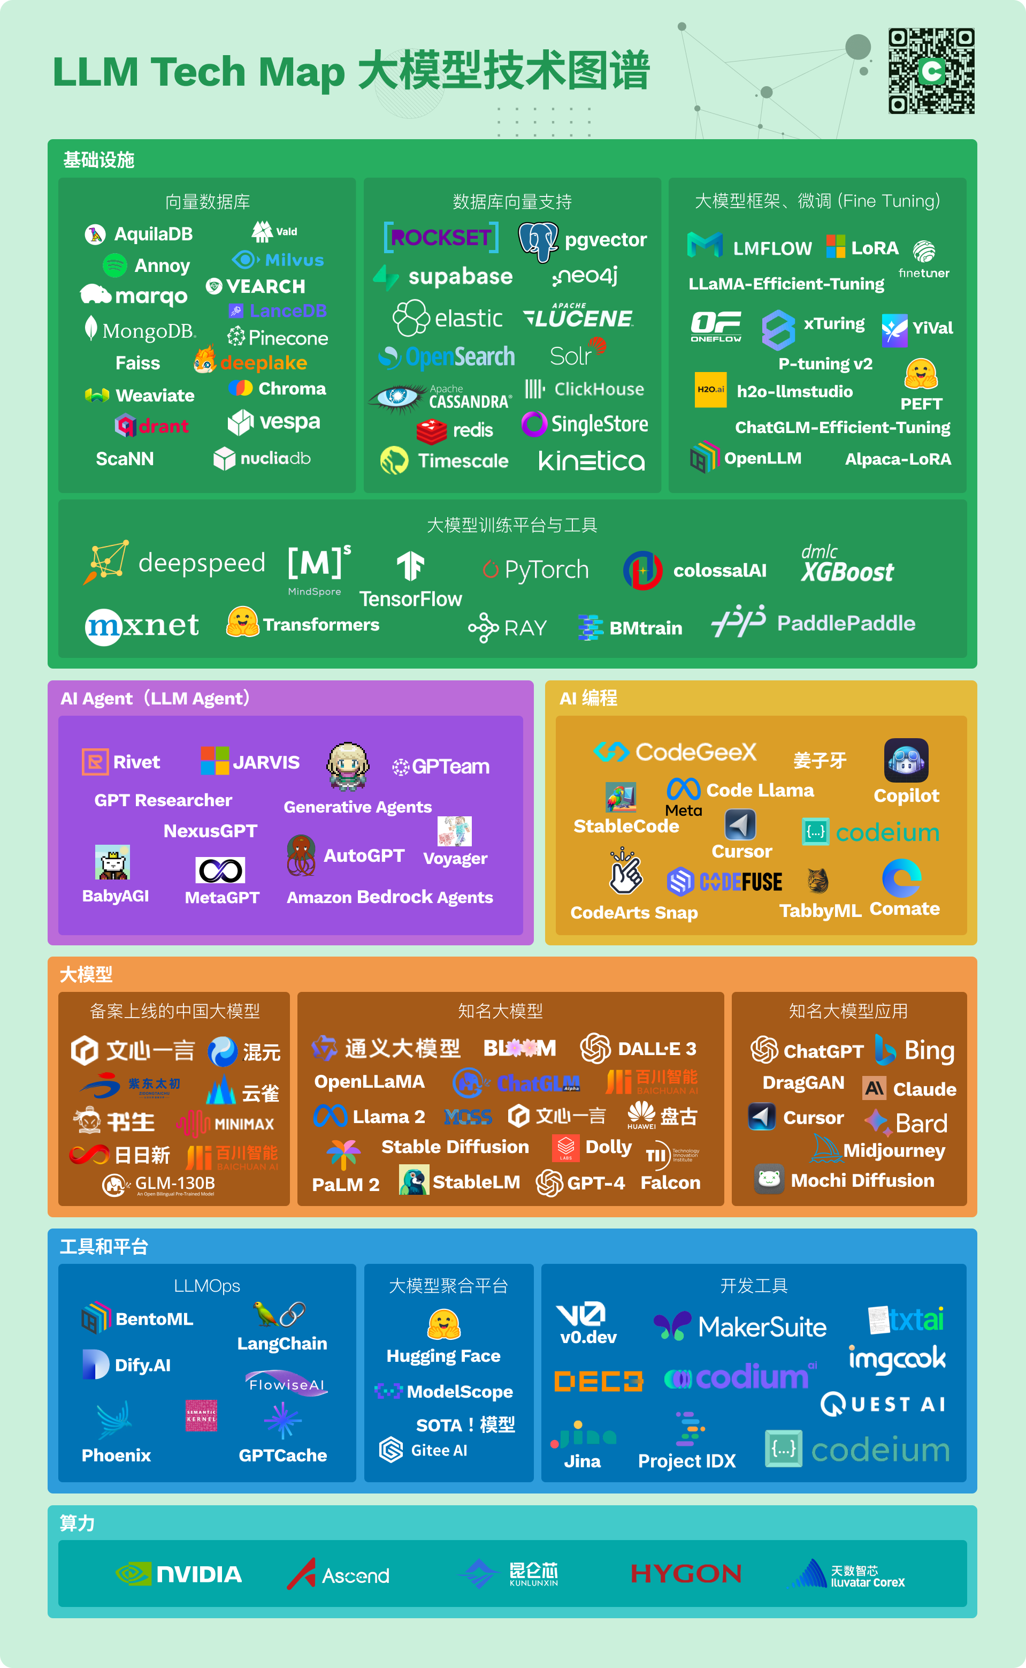
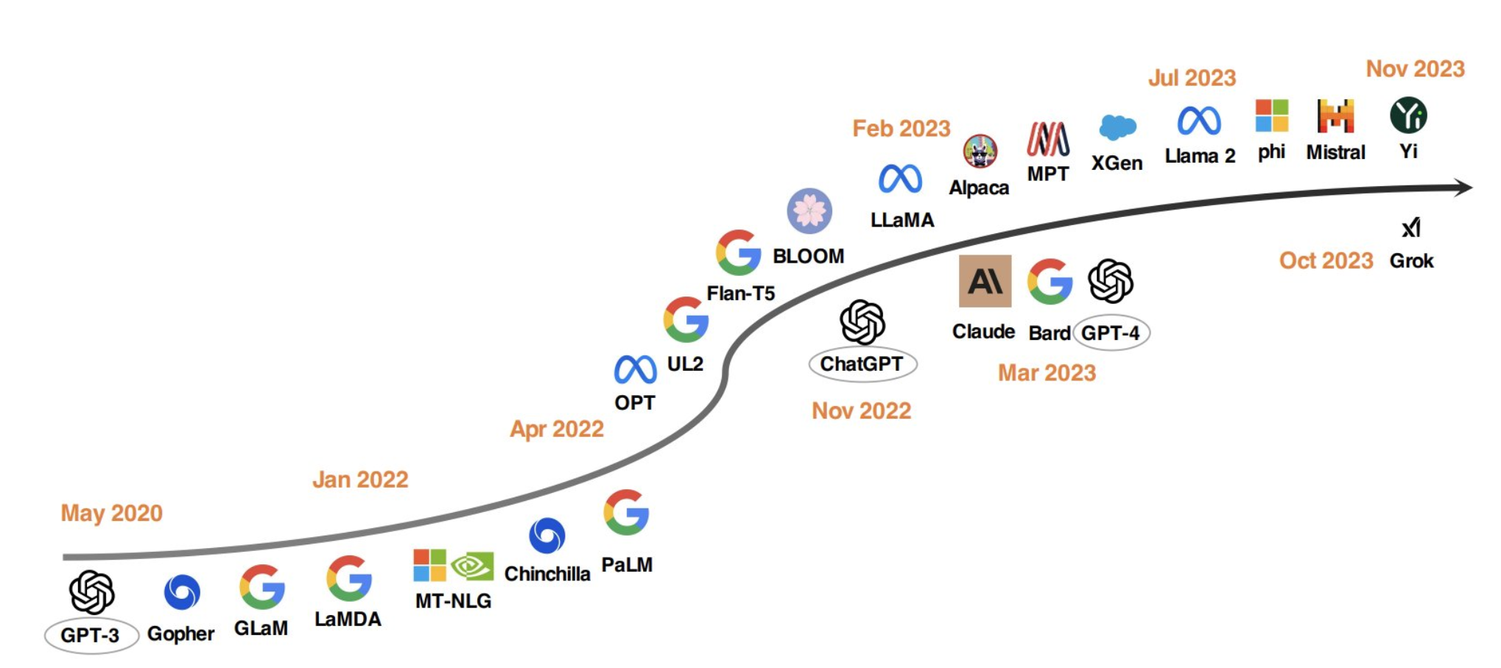
大模型发展简介
2020年，GPT-3的横空出世，将Transformer架构推向时代研究前沿，并让各大公司争相研究自己的大模型。
其对于自然语言处理的惊人能力也让很多之前做不到的应用成为可能。

Slide 7
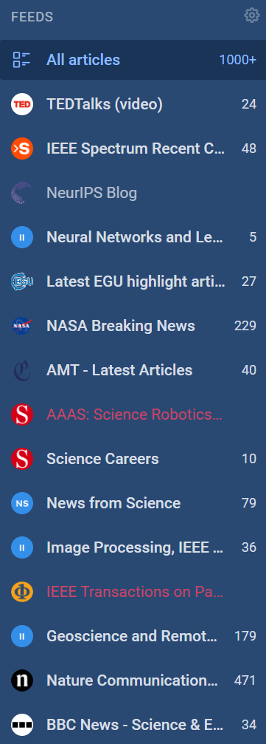
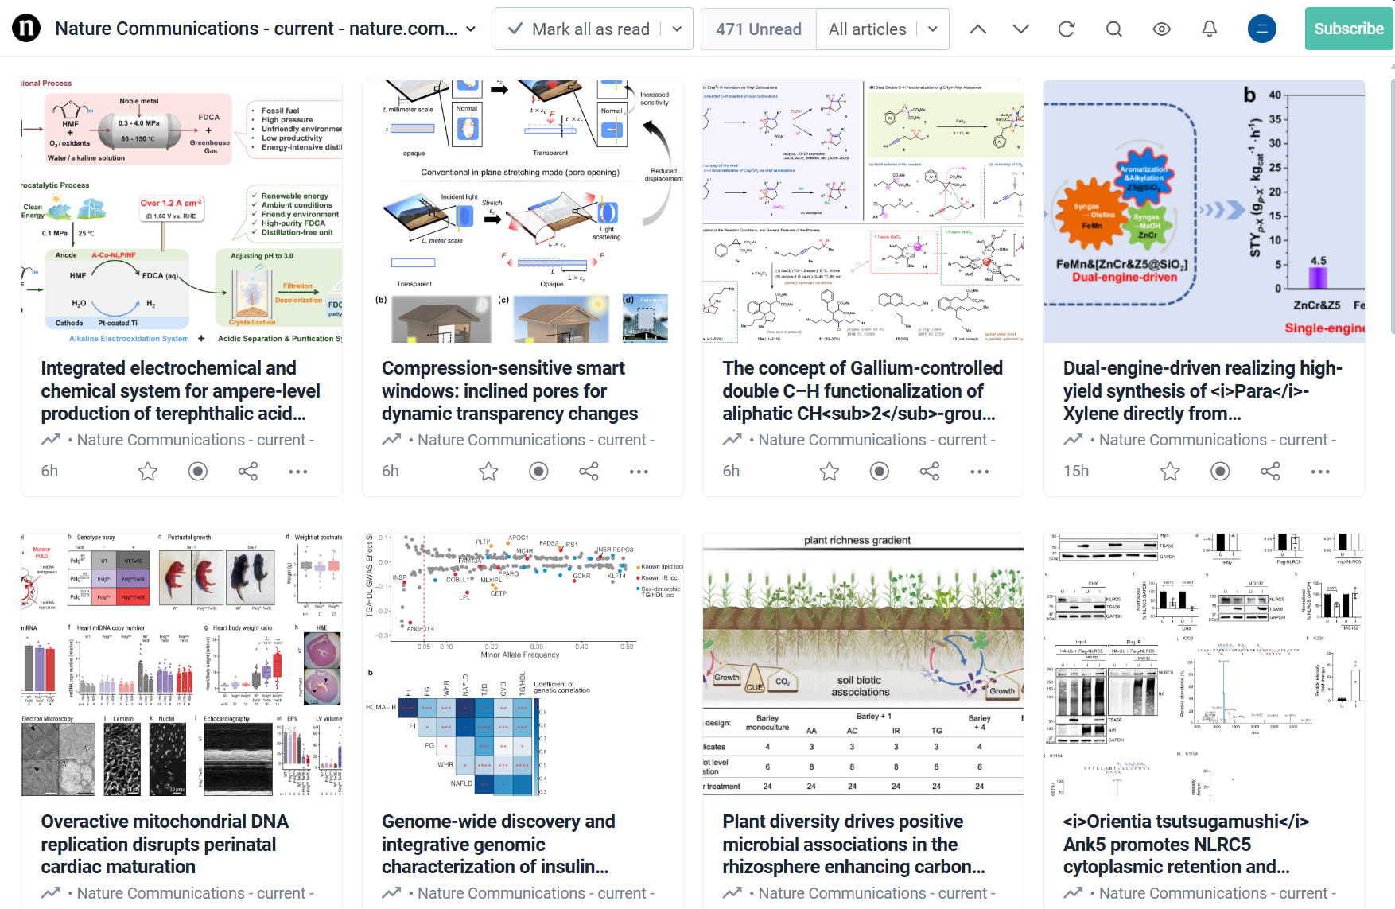
大模型+RSS=？
对于RSS推荐系统也存在一些显著的问题，比如当一段时间不去查看后会堆积相当多的历史消息，让人无从下手（例如右图的inoreader累计的1000+的历史消息）；
同时同一个消息源可能存在诸多不相干领域的其他消息的干扰。

Slide 8
大模型+RSS=？
而借助大模型的总结功能则可以有效解决该问题：
客户端可以在用户订阅RSS后，对每天的消息进行分类，然后利用大模型接口对每日的消息进行总结来生成日报，并对最相关领域的消息进行优先推送。
同时利用智文大模型的API接口，我们可以将晦涩难懂的论文直接转换为可汇报的PPT，并直接通过大模型进行互动问答。
大模型+RSS=AIread！

Slide 9
AIread：总体功能介绍
02
对AIread网站的总体规划功能进行介绍

Slide 10
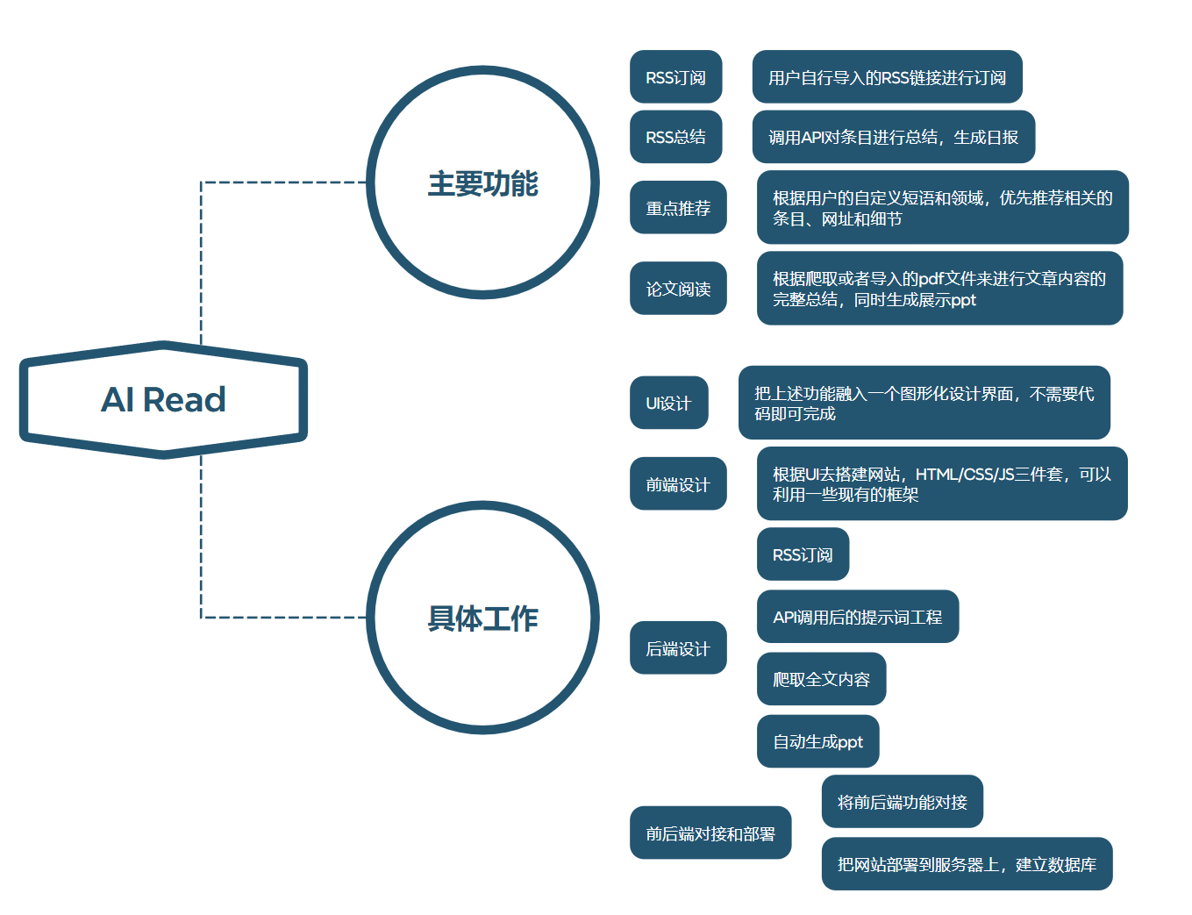
总体功能和工作介绍
主要功能有以下几点：
1. RSS订阅；
2. RSS总结；
3. 重点推荐；
4. 论文阅读工具。
需要从UI设计、前端设计、后端设计和前后端的对接以及后续的部署（该步骤还在开发当中）

Slide 11
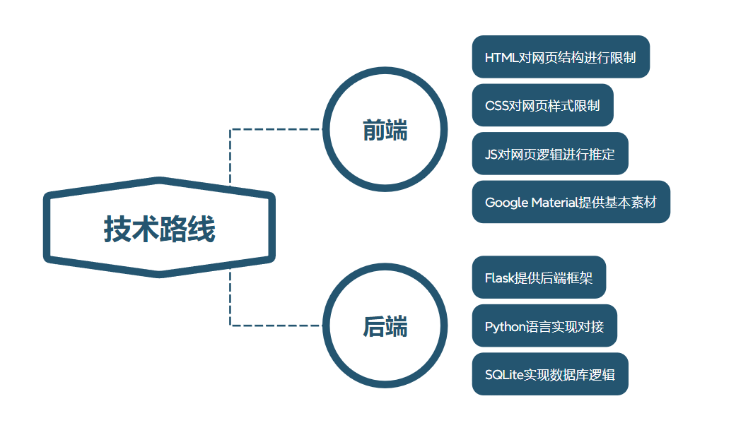
技术路线

Slide 12
AIread：用户操作逻辑
03
对AIread网站的期望的用户操作逻辑进行介绍

Slide 13
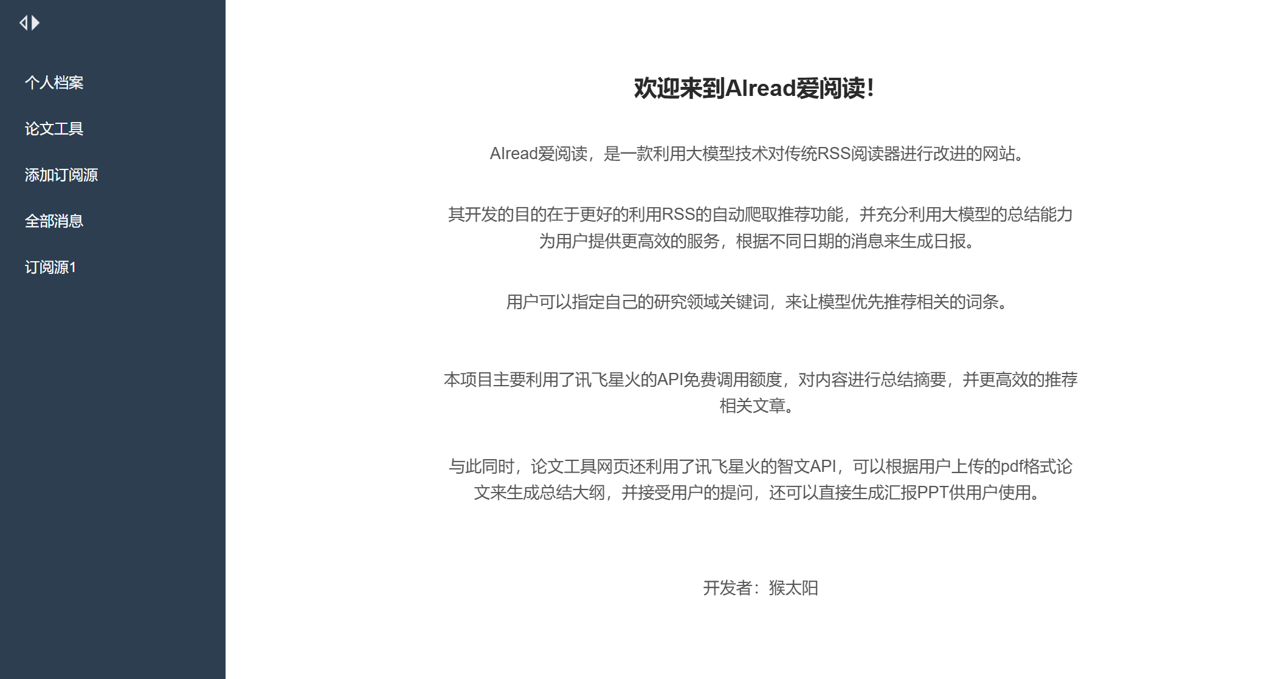
用户操作逻辑

Slide 14
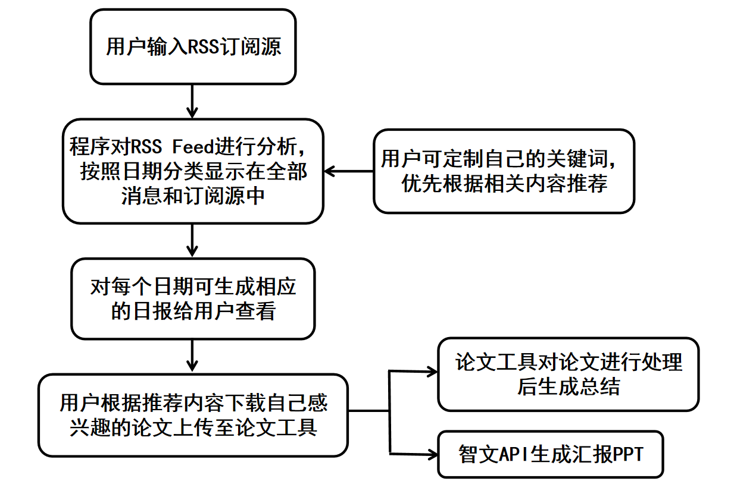
用户操作逻辑

Slide 15
AIread：论文工具介绍
04
针对论文工具进行细致介绍

Slide 16
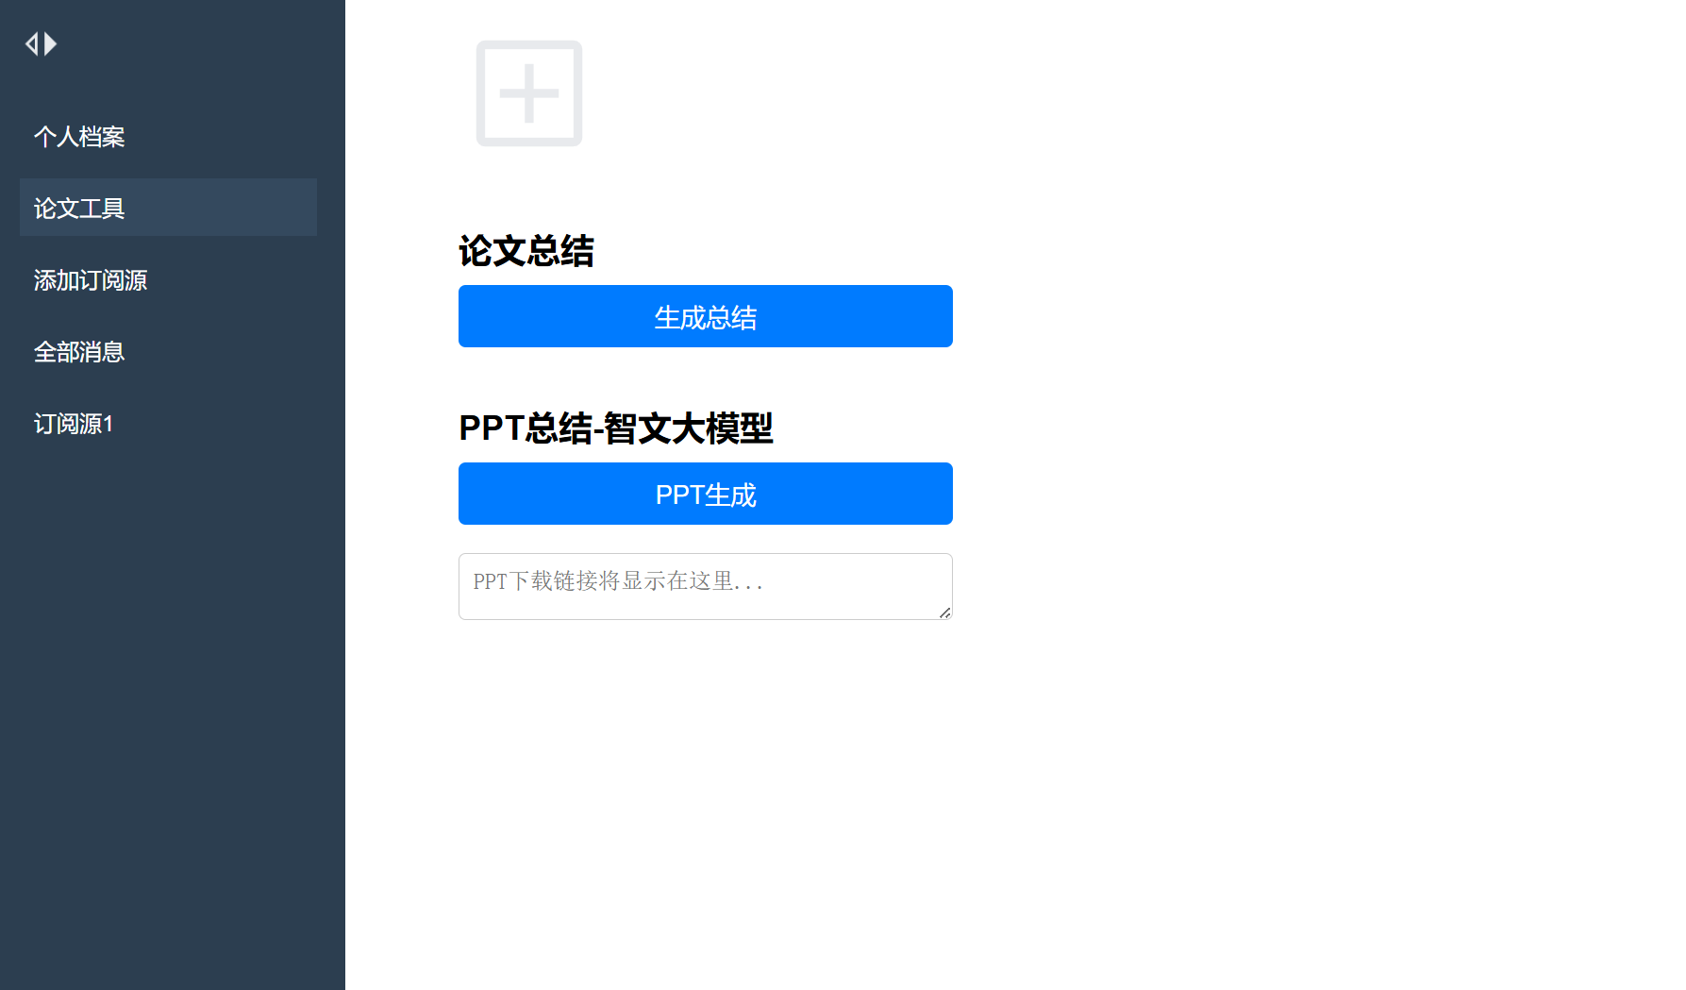
前端页面逻辑介绍
在论文工具页面，用户可以通过选择加号按钮或者直接拖拽上传的方式来上传论文。
点击生成总结可以自动对论文总结，并可以询问大模型具体的细节；
点击“PPT生成”可以生成PPT，并提供下载链接；

Slide 17
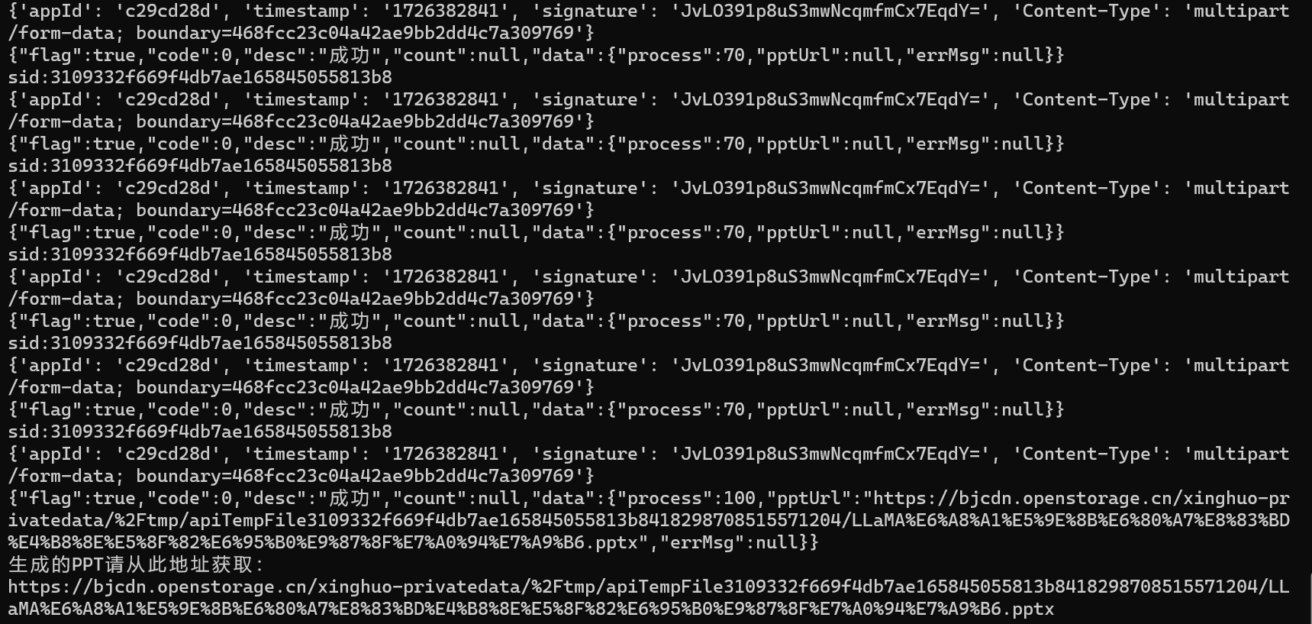
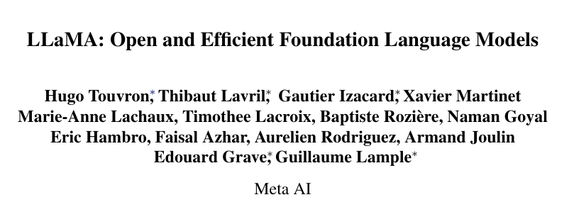

PPT生成
目前只调整了后端调用逻辑，还未和前端进行对接；
用户可以上传pdf格式的文档，然后调用API接口工具，通过下载链接可直接下载生成的ppt；

Slide 18
后续特征发展
05
对目前还存在的问题进行介绍总结

Slide 19
后续特征发展
目前来看该项目距离实际落地，还有以下明显的不足之处：
前后端的接口对接还需要调整；
未建立用户管理系统，无法针对不同用户进行相应操作；
存储数据未使用数据库系统，目前为了方便使用文本文件进行读写；
没有对开发环境进行部署，未使用在线服务器进行自动抓取；
之后可以发展的特征有以下几点：
对接现有的前后端逻辑；
建立用户管理系统和数据库系统；
部署服务器进行自动抓取和RSS动态订阅更新；
对API调用进行优化，文本采用流式输出减少反应时间；
前端和显示动画还有待改良；

Slide 20
感谢观看！
请提宝贵意见！
AIread队
侯红日SA23168040

